Slide 1
Point d’étape projet WIOD TIVA
15 Décembre 2017

Slide 2
Travail effectué
Reproduction du travail fourni dans le WP OFCE à une nouvelle base de données (WIOD) et prise en compte des mises à jour de la base TIVA
Impact de chocs de change sur:
Prix de production
Prix d’exportation
Prix de consommation

Slide 3
Données
 | WIOD | TIVA
Années | 2000-2014 | 1995-2011
Pays | 43 | 64
Secteurs Agriculture, biens, services | 56 | 34
Import proportionality assumption | non uses bilateral trade statistics to derive import shares for three end-use categories (intermediate use, ﬁnal consumption and investment) | oui assumes that the share of imports in any product consumed directly as intermediate consumption or final demand is the same for all users

Slide 4
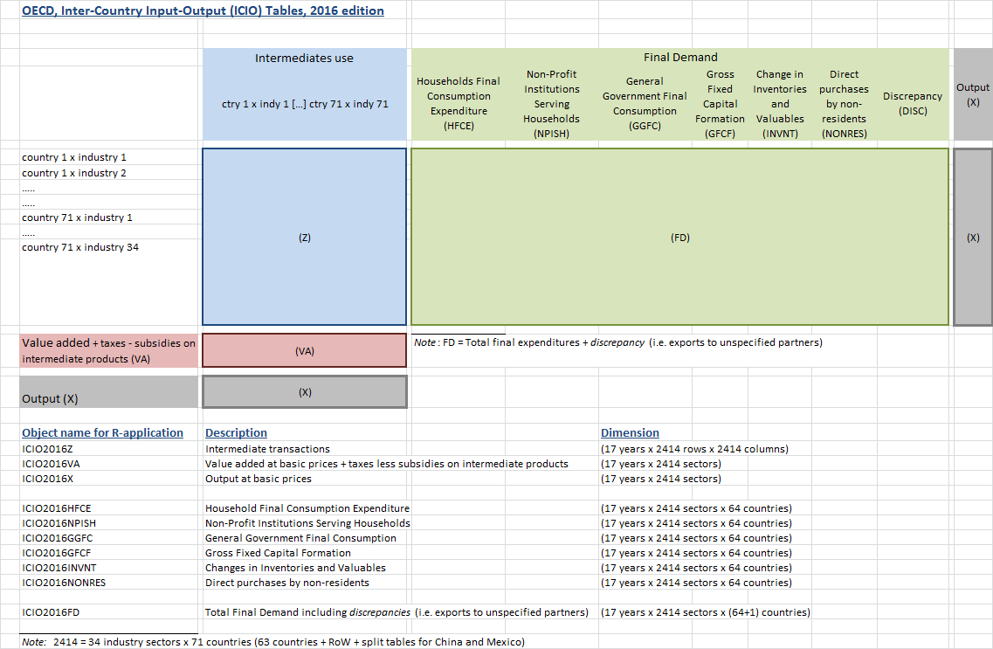
Structure des WIOT (ici, TIVA)

Slide 5
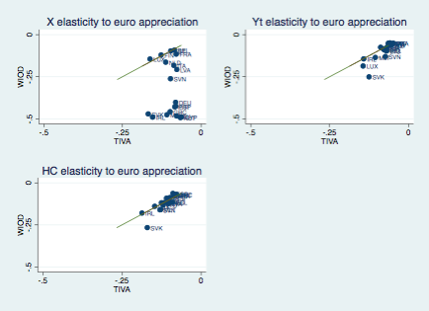
Élasticité prix ZE à une appréciation EUR
Prix de production et de consommation: des effets relativement proches entre TIVA et WIOD
Prix des exportations:
Effet beaucoup plus fort avec WIOD
Implication de l’hypothèse sur le contenu en importations par usage:
WIOD: un effet bien plus fort sur le prix d’exportations
TIVA: des effets proches sur tous les déflateurs

Slide 6
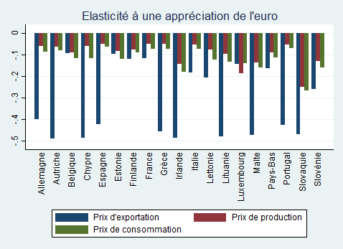
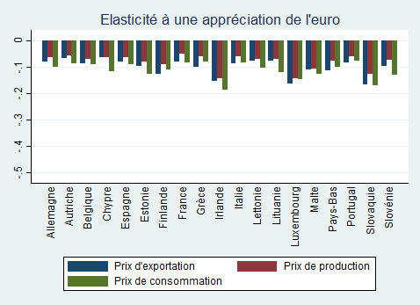
Élasticité prix ZE à une appréciation EUR (2011)
WIOD | TIVA
Prix de production et de consommation: des effets relativement proches entre TIVA et WIOD
Prix des exportations:
Effet beaucoup plus fort avec WIOD
Implication de l’hypothèse sur le contenu en importations par usage:
WIOD: un effet bien plus fort sur le prix d’exportations
TIVA: des effets proches sur tous les déflateurs

Slide 7
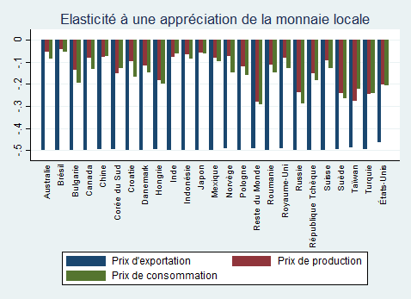
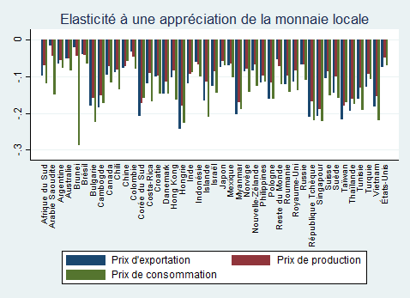
Élasticité prix pays hors ZE à une appréciation de la devise locale (2011)
WIOD | TIVA

Slide 8
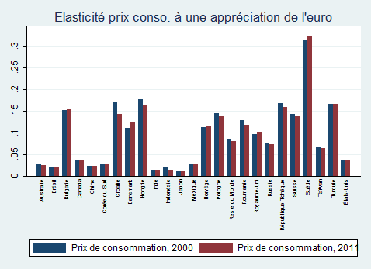
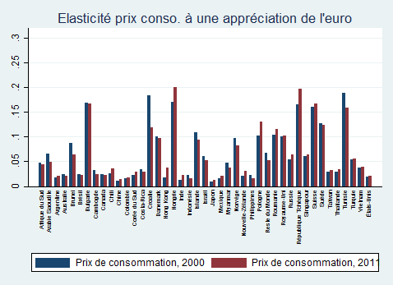
Élasticité prix conso pays hors ZE à une appréciation EUR (2011)
WIOD | TIVA
Pays les plus exposés:
UE et partenaires européens (Suisse, Norvège)
Afrique du Nord

Slide 9
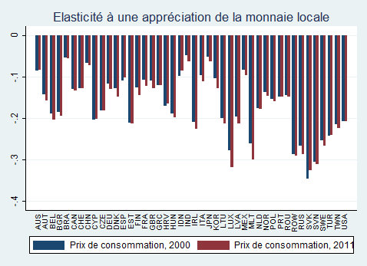
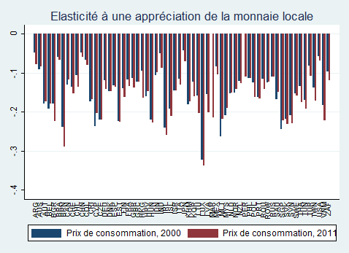
Élasticité prix consommation à une appréciation de la monnaie locale
WIOD | TIVA

Slide 10
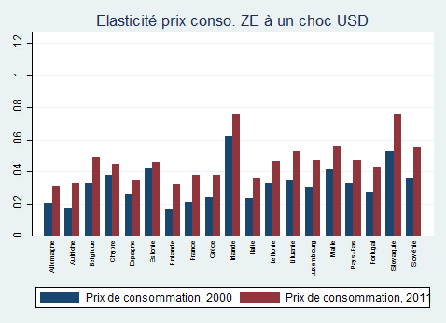
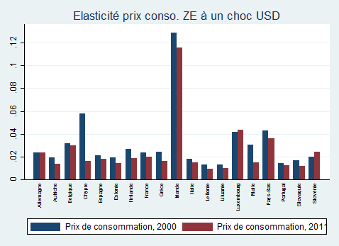
Élasticité prix conso ZE à une appréciation USD (2011)
WIOD | TIVA
Pays le plus exposé: Irlande
Augmentation de l’exposition dans le temps avec WIOD
Effet plus faible avec TIVA, hormis pour l’Irlande

Slide 11
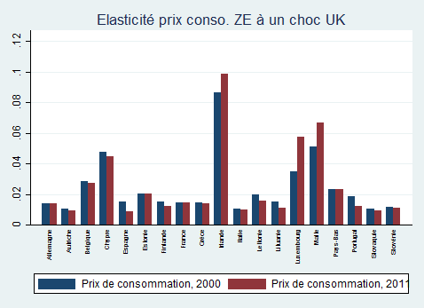
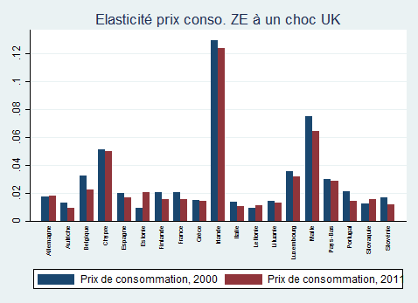
Élasticité prix conso ZE à une appréciation UK
WIOD | TIVA
Pays les plus exposés: Irlande, Malte, Chypre, Luxembourg
Augmentation de l’exposition dans le temps avec WIOD
Effet plus faible avec TIVA, hormis pour l’Irlande

Slide 12
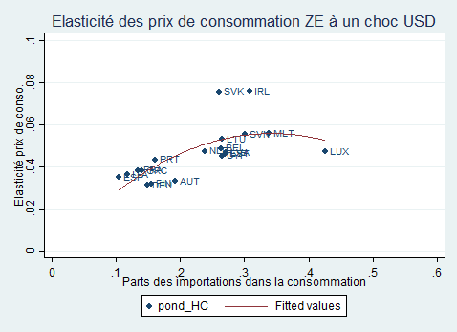
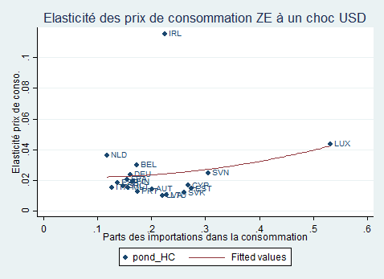
Élasticité prix conso ZE à une appréciation USD (2011)
WIOD | TIVA
WIOD: corrélation positive entre parts des importations dans la consommation et impact du choc de change

Slide 13
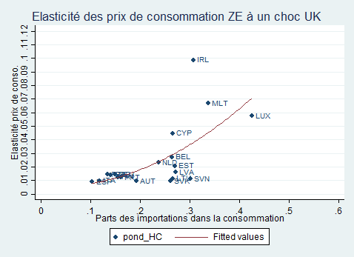
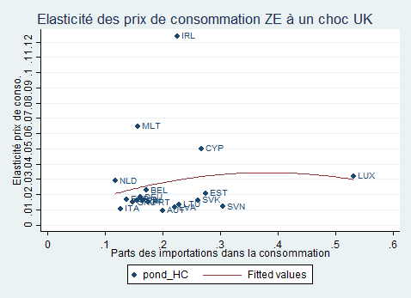
Élasticité prix conso ZE à une appréciation UK (2011)
WIOD | TIVA

Slide 14
Suite du projet
Comparaison avec les élasticités agrégées?
On ne peut pas comparer avec le MT ou le LT, mais on peut le faire avec le CT. Est-ce que les différences sont comptables ou liées au bouclage ?
Que nous pourrions utiliser pour les années récentes ?
Approfondir l’analyse sur la part des inputs importés. Quid des changements dans le temps ?
Est-ce qu’il y a une dynamique qui ne se résume pas à l’évolution de la part des inputs ?
Problématique pour une note : existe-t-il une formule au doigt mouillé qui serait meilleure que les élasticités agrégées de CT actuelles ?
Contrat suivant ? Impact d’un choc sur le prix du pétrole sur les déflateurs

